Slide 1

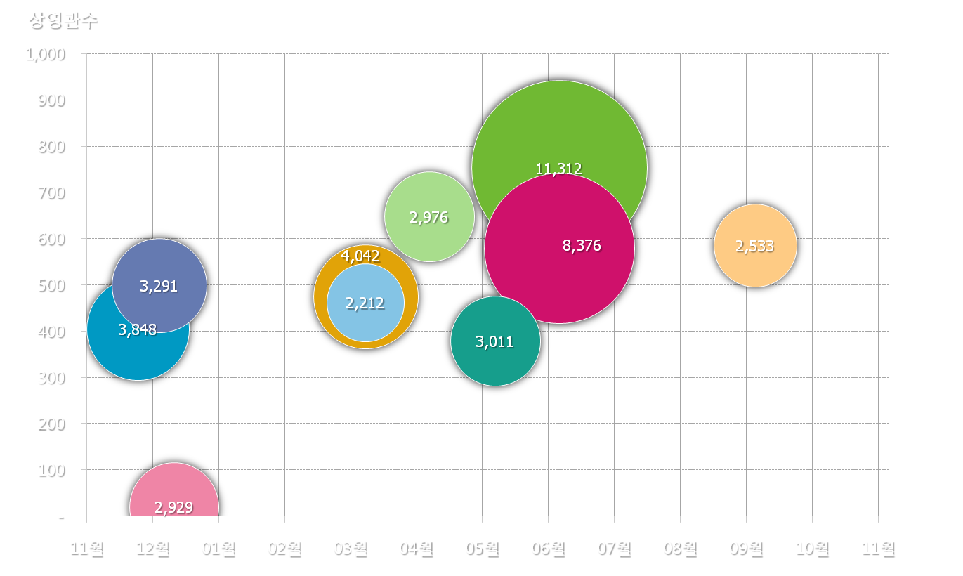
2009년 한국 영화 흥행 순위
출처 : 한국영화진흥위원회, www.kofic.or.kr
1. 해운대
7. 마더
9. 굿모닝 프레지던트
5. 쌍화점
3. 7급 공무원
2. 국가대표
10. 박쥐
4. 과속스캔들
6. 거북이 달린다
8. 워낭소리

